Slide 1
Infezioni virali dell’infanzia e dell’adolescenza
Morbillo, rosolia, varicella, esantema, enterovirus, mononucleosi infettiva

Slide 2
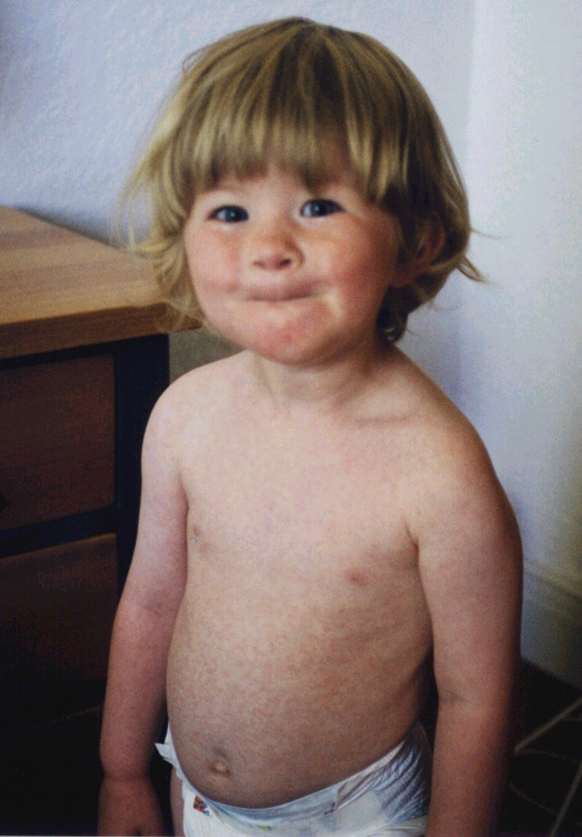
MORBILLO
Notes:
Il morbillo è una delle malattie infettive più contagiose, e in assenza di vaccinazione quasi tutti i bambini acquisiscono il morbillo entro i 15 anni d’età.

Slide 3
Eziologia del morbillo
L’agente causale è un paramyxovirus (virus ad RNA)
Il virus è rapidamente inattivato dal calore e dalla luce e dai comuni disinfettanti
Cresce su colture di cellule (rene umano o rene di scimmia)

Slide 4
Patogenesi del morbillo
Trasmissione per via aerea
Replicazione nel nasofaringe e linfonodi regionali
Viremia primaria 2-3 giorni dopo l’esposizione
Moltiplicazione nelle cellule reticolendoteliali
Viremia secondaria 5-7 giorni dopo l’esposizione con diffusione nei tessuti, che termina con l’apparizione dell’esantema
L’immunità cellulo-mediata è fondamentale per la guarigione
L’infezione determina immunità che persiste tutta la vita

Slide 5
Caratteristiche cliniche del morbillo
Periodo di incubazione: in genere 10-12 giorni
Sintomi prodromici:
Febbre elevata (38,5°C o oltre)
Tosse, rinite, congiuntivite
Macchie di Koplik
Esantema (rash):
esordio 2-3 giorni in media dopo il periodo prodromico
elementi maculosi sul palato molle
inizio al volto ed alla testa
diffusione al tronco, braccia e gambe
durata 5 – 6 giorni
scomparsa secondo l’ordine di apparizione

Slide 6
Epidemiologia del morbillo
L’uomo è l’unico ospite e il malato è l’unica fonte di infezione
Alta trasmissibilità (casi secondari in ambito familiare o comunità chiuse: 90-99% dei recettivi)
Contagiosità da 4 giorni prima a 4 giorni dopo l’esordio dell’esantema
Massima incidenza tra fine inverno e inizio primavera
In assenza di vaccinazione, il 95-99% dei soggetti di una comunità contrae l’infezione entro i 20 anni, soprattutto entro i 10 anni

Slide 7
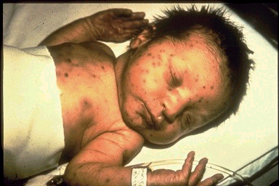
Rosolia
Notes:
L’infezione da rosolia durante la gravidanza è un’importante causa di malformazioni congenite. Nella foto si vede un bambino affetto da rosolia congenita.

Slide 8
Eziologia della rosolia
L’agente causale è un Togavirus (virus ad RNA)
Il virus è rapidamente inattivato dal calore e dalla luce e dai comuni disinfettanti
L’uomo è l’unico ospite

Slide 9
Patogenesi della rosolia
Trasmissione per via respiratoria
Replicazione nel naso-faringe e nei linfonodi regionali
Viremia nei 5-7 giorni seguenti l'esposizione
Contagiosità: da 7 giorni prima a 5-7 giorni dopo l’esordio dell’esantema
Il 25-50% delle infezioni è asintomatico
All’infezione fa seguito la comparsa di anticorpi con immunità che dura tutta la vita. Le reinfezioni non comportano rischi per le donne in gravidanza
E’ una malattia endemica con epidemie ogni 5-10 anni, con picchi in primavera
Sono colpiti soprattutto i bambini di 5-10 anni di età

Slide 10
Caratteristiche cliniche della rosolia
Incubazione: 14-23 giorni
Linfoadenopatia durante la seconda settimana
Esantema maculopapulare dopo 14-17 giorni dall'esposizione
Esantema inizia a testa e collo, e dura 3-5 giorni

Slide 11
Struttura e replicazione del virus B19
Capside icosaedrico nudo resistente all’inattivazione
Genoma a DNA a singolo filamento a polarità + o -
Per replicarsi necessitano di cellule in attiva crescita o di un virus helper
Codifica 3 proteine strutturali ed una non strutturale, più altre minori
Le proteine virali sintetizzate nel citoplasma tornano nel nucleo dove avviene l’assemblaggio del virione

Slide 12
Meccanismi patogenetici dei parvovirus
Il virus (B19) diffonde attraverso le secrezioni orali e respiratorie
Infetta cellule precursori della linea eritroide mitoticamente attive nel midollo ed instaura infezione litica
Il virus stabilisce una consistente viremia e può attraversare la placenta
La risposta anticorpale è importante per la risoluzione e la profilassi

Slide 13
Disseminazione parvovirus
Eritema infettivo o quinta malattia: lieve malattia di tipo influenzale seguita da una caratteristica eruzione sulle guance con diffusione alle braccia e alle gambe. Scomparsa in 1 o 2 settimane

Slide 14
Epidemiologia
Possono contrarre questo virus sopratutto i bambini in età scolare
I genitori di bambini con infezione da B19
Le gestanti: infezione del feto e malattia
Le persone con anemia cronica
Il virus è ubiquitario
La malattia è più frequente nel tardo inverno ed in primavera
Non esistono modalità di controllo

Slide 15
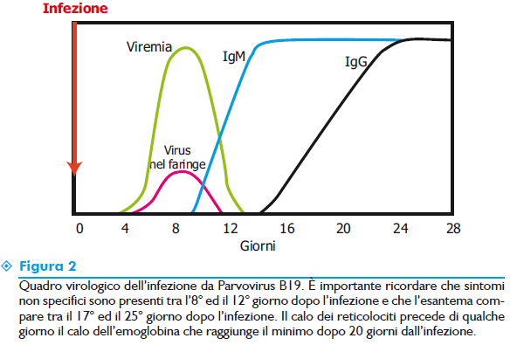
Diagnosi solo sierologica

Slide 16
VARICELLA
Malattia infettiva esantematica espressione dell’infezione primaria da virus varicella-zoster.
Una volta decorsa l’infezione primaria il virus permane in forma latente nei gangli sensitivi dell’individuo ospite.
L’eventuale riattivazione si manifesta sotto forma di herpes zoster.

Slide 17
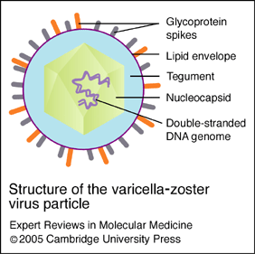
Virus VARICELLA-ZOSTER
FAMIGLIA: herpes virus
STRUTTURA: icosaedrica, 162 capsomeri, membrana di rivestimento esterna lipidica, diametro 200 nm, DNA a doppia elica
Sopravvive poco nell’ambiente esterno e perde la capacità infettante a T sup a 50°C
VARICELLA

Slide 18
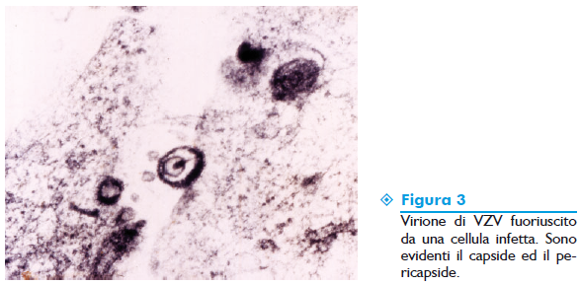
Microscopia elettronica

Slide 19
SINTOMI
PERIODO d’INCUBAZIONE: 14-20 giorni
FEBBRE non elevata (max 38°C)
RASH maculo-papuloso: papule che evolvono in vescicole, poi in pustole e infine a croste destinate a cadere
PRURITO
LINFOADENOMEGALIA GENERALIZZATA (spt in sede retronucale)

Slide 20
MODALITA’ di TRASMISSIONE
Via aerea: goccioline di Flugge
Contatto diretto: il virus è presente nelle vescicole
Possibile trasmissione verticale (rischio 5-10% nel primo trimestre)
Contagiosità: da 1 o 2 giorni prima della comparsa dell’eruzione fino alla comparsa delle croste
VARICELLA

Slide 21
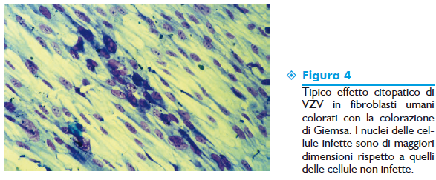
Diagnosi
È essenzialmente clinica con caratteristico esantema vescicolare.
il liquido delle vescicole può essere messo in coltura su fibroblasti

Slide 22
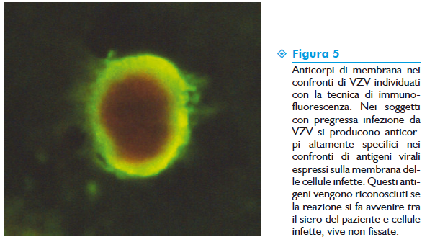
Diagnosi
Fissazione del complemento
Titolo anticorpale
Test di immunofluorescenza

Slide 23
Esantema subitum
Conosciuto anche come VI malattia ha un decorso veloce con un esantema che compare subito dopo la febbre, di color rosa
Oltre all’esantema tosse, adenopatia cervicale, diarrea
Agente eziologico herpes virus 6 (HHV-6)

Slide 24
Enterovirus coxsackievirus
Malattia mano-piedi-bocca
Esantema maculopapulare checolpisce i bambini fino a 4 anni
Periodo di incubazione 3-5 giorni con guarigione in una settimana
Esantema inizia al volto per estendersi
Associate febbre , malessere

Slide 25
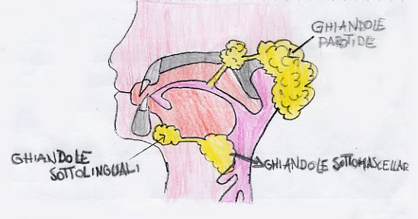
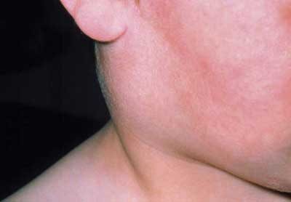
PAROTITE

Slide 26
Eziologia della parotite
L’agente causale è un paramyxovirus (virus ad RNA)
Il virus è rapidamente inattivato dal calore e dalla luce e dai comuni disinfettanti
Cresce su embrione di pollo e sulle colture di cellule (rene umano o rene di scimmia)

Slide 27
Patogenesi della parotite
Trasmissione per via aerea (il virus è presente nella saliva)
Replicazione nella mucosa delle prime vie aeree
Viremia 2-3 giorni dopo l’esposizione con diffusione alle ghiandole parotidi e ad altri organi
L’infezione induce produzione di anticorpi neutralizzanti e l’immunità cellulo-mediata è fondamentale per la guarigione
L’infezione determina immunità che persiste tutta la vita

Slide 28
Epidemiologia della parotite
L’uomo è l’unico ospite e il malato è l’unica fonte di infezione
Alta trasmissibilità (casi secondari in ambito familiare o comunità chiuse: 90-99% dei recettivi)
Contagiosità da 6 giorni prima a 9 giorni dopo l’esordio dell’interessamento delle parotidi
Massima incidenza durante l’inverno e la primavera
La maggior parte dei casi, spesso asintomatici, si verificano nei bambini di 5-10 anni di età, ma sono anche colpiti numerosi adolescenti e i giovani, con epidemie in collegi e caserme.
Notes:
In 1/3 dei casi la parotite appare come infezione inapparente

Slide 29
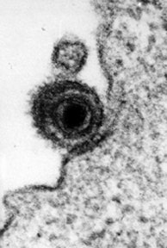
EBV
AGENTE EZIOLOGICO MONONUCLEOSI INFETTIVA, CAUSA ANCHE LINFOMI A CELLULE B
AGENTE: γ-HERPESVIRUS (HHV4), INFEZIONE LITICA IN CELLULE EPITELIALI OROFARINGE, LATENZA IN LINFOCITI B
GENOMA: dsDNA LINEARE (172kbp) (PERICAPSIDE)
TRASMISSIONE: INALATORIA, CONTATTO DIRETTO MUCOSE

Slide 30
Virus di Epstein-Barr
EBV si lega alla proteina CD21 che è il recettore per la componente CR2 del sistema del complemento presente sulle cellule epiteliali e sulle cellule B.
E’ espresso sulle cellule B dell’uomo e dei primati e sulle cellule epiteliali dell’orofaringe e del nasofaringe
Utilizza le molecole del complesso MHCII come corecettore

Slide 31
Infezione da EBV potenziali decorsi
Il virus può replicare nelle cellule B o nelle cellule epiteliali permissive (infezione replicativa con espressione immediata di geni precoci)
Il virus può determinare una infezione latente delle cellule B con immortalizzazione, continua proliferazione ed espressione di un numero limitato di geni virali e proteine di membrana LMP(infezione latente)

Slide 32
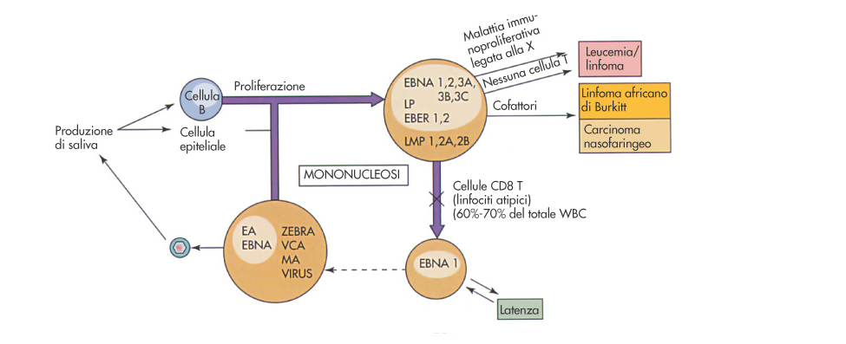
Progressione dell’infezione
Proteina ZEBRA = attiva geni precoci del virus ed il ciclo litico
EBNA = antigene nucleari di Epstein-Barr proteina latente
EBER = 2 piccoli RNA

Slide 33
Meccanismi patogenetici di EBV
Il virus nella saliva inizia l’infezione dell’epitelio orale e diffonde alle cellule B nel tessuto linfatico
Infezione produttiva delle cellule epiteliali e delle cellule B
Il virus promuove la crescita delle cellule B (immortalizzazione)
Le cellule T limitano la crescita delle cellule B e promuovono la latenza nelle cellule B.
Il ruolo degli anticorpi è limitato
La risposta T-cellulare (linfocitosi) contribuisce ai sintomi della mononucleosi infettiva

Slide 34
Patogenesi dell’infezione da EBV

Slide 35
Manifestazioni cliniche
Mononucleosi infettiva
Malessere generale, astenia rialzo febbrile, faringite con linfoadenopatia cervicale ed epatosplenomegalia
Sindrome linfoproliferativa legata al cromosoma X
Rara sindrome ereditaria con decorso acuto grave generalmente fatale in seguito a necrosi epatica.
Linfoma endemico di Burkitt
È un tumore tipico nei bambini africani, linfoma monoclonale a sede extralinfonodale.

Slide 36
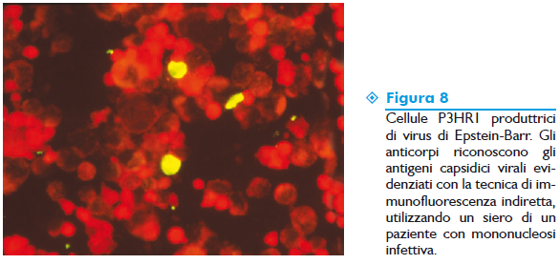
Virioni maturi che possono essere riconosciuti attraverso il riconoscimenti degli antigeni capsidici

Slide 37
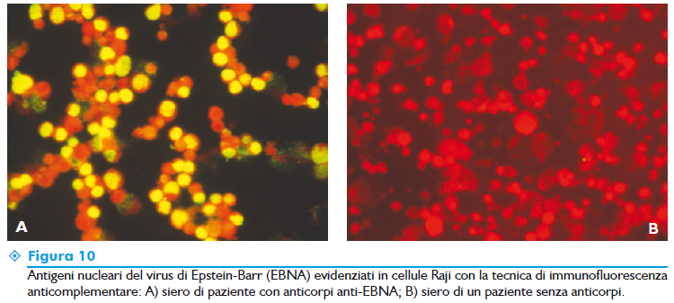
Alcuni stipiti virali non producono virioni maturi, ma presentano antigeni nucleari specifici.

Slide 38
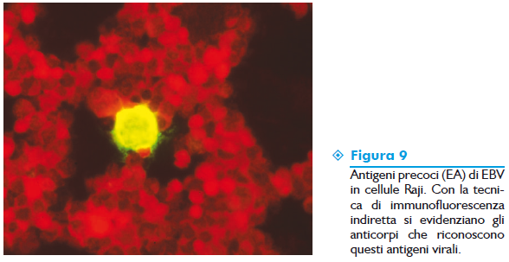
Riconoscimento attraverso gli antigeni precoci

Slide 39
Anticorpi eterofili
Anticorpi di agglutinare il sangue di varie specie animali (si evidenziano con Monotest)
IgM che non reagiscono specificamente con l’antigene ed il titolo non è correlato alla malattia
Reagiscono con globuli rossi di cavallo o montone
Nell’infanzia non si la produzione di questi anticorpi

Slide 40
Anticorpi specifici
Sono quelli anti VCA, EBNA, ed EA sono espressi sulle linee fibroblastoidi umane sono in grado di determinare:
La suscettibilità, o l’immunità, il ruolo eziologico di EB, per confermare la presenza di anticorpi eterofili.

Slide 41
